Slide 1

《物联网应用系统设计与维护》课程
项目3 智能大棚管理系统网站
的设计与开发
电子与物联网学院
高辉

Slide 2
项目简介
智慧农业就是充分应用现代信息技术成果到传统农业中去，集成应用计算机和网络技术、物联网技术、音视频技术、专家智慧和知识等等，实现对农业生产的可视化远程诊断、远程控制、灾变预警等智能管理，使传统农业更加“智慧”。
智能大棚作为智慧农业实施的一个重要部分，发展迅速。智能大棚拥有综合环境控制系统，利用该系统可以直接调节室内温、光、水、肥、气等诸多因素，可以实现全年高产、稳步精细化标准化生产农产品，能有效降低经营成本，提高经济效益。

Slide 3
《物联网应用系统设计与维护》课程
任务分解
任务3.1 部署调试网站
（2学时）
（1）Web基础知识
（2）典型Web服务器（IIS）的使用方法
（3）典型Web应用（ASP .NET应用）部署调试的注意事项
行
（3学时）
任务3.2 系统测试网站
（1）系统测试的基本概念和主要内容
（2）测试报告的编写
任务3.3 网站界面的设计与制作
（5学时）
知
（1）HTML、CSS、JavaScript简介
（2）基于VS的ASP .NET应用程序开发简介
任务3.4 项目总结汇报
（2学时）

Slide 4
《物联网应用系统设计与维护》课程
《物联网应用系统设计与维护》课程
任务3.3
网站界面的设计与制作(2)

Slide 5
《物联网应用系统设计护》课程
[任务内容]
在完成产品的基本设计或详细设计后，为实现产品的功能，需要进行网站界面的设计与制作。
作为一名专业的开发工程师，请完成智能大棚管理系统网站的系统设计和制作。
[任务目标]
[任务时间]
了解HTML, CSS, JavaScript；
了解ASP.NET；
了解网站开发过程
5学时+课外

Slide 6

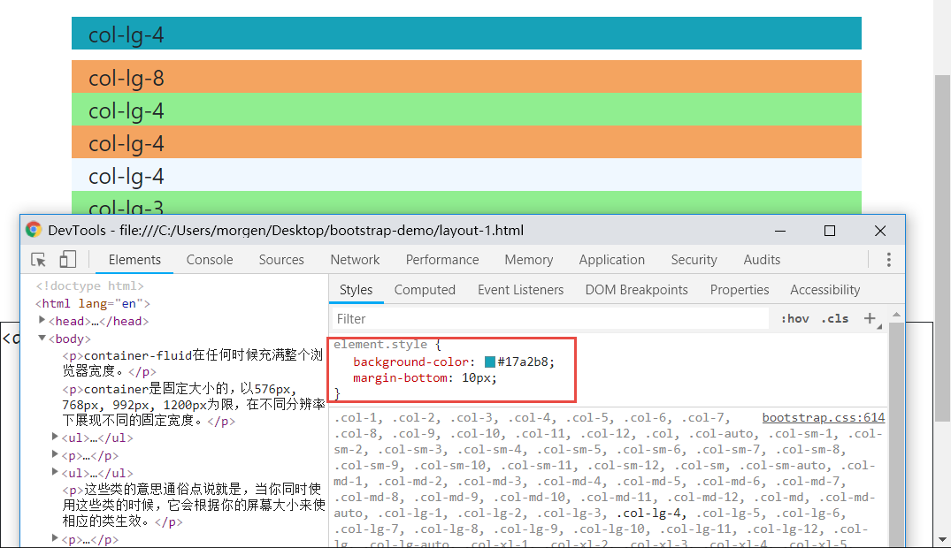
任务
实施
1. 在线修改登录界面布局
使用Chrome浏览器，在线修改页面布局
ADO.NET

Slide 7
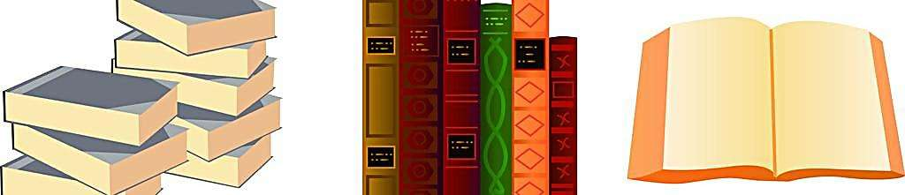
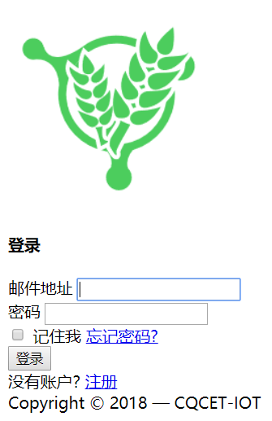
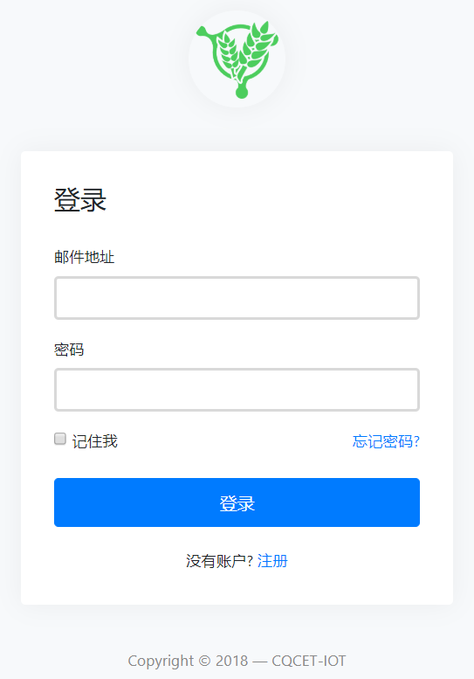
任务咨询
CSS层叠样式表
CSS的全称是Cascading Style Sheet，中文翻译“层叠样式表”。实用CSS可以改变HTML的基本特性，从而控制传统网页上的元素，诸如精确的空白、段落缩进、文本的外观和链接的状态等等。
CSS不仅允许你指定单个网页的外观，还可以被用来为网站提供一致的界面。
ADO.NET
CSS

Slide 8
任务咨询
CSS的位置
CSS样式通常保存在外部的 .css 文件中。通过仅仅编辑一个简单的 CSS 文档，外部样式表使你有能力同时改变站点中所有页面的布局和外观。这样，创建的文档内容和文档的显示外观就有着明显的相互独立。
当然，CSS样式也可以以<style>标签的形式写在网页文件的<head>标签中，或是直接将CSS语句书写在某个元素标签的属性部分。
ADO.NET

Slide 9
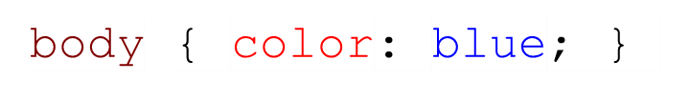
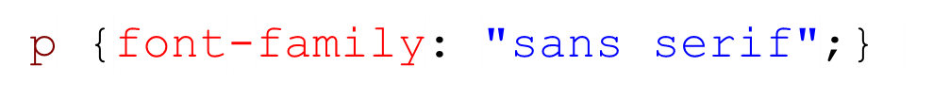
任务咨询
CSS语法
CSS 语法由三部分构成：选择器、属性和值：
selector {property: value;}
选择器 (selector) 用于定位你希望改变样式的HTML元素（参看手册）
属性 (property)是你希望改变的属性，并且每个属性都有一个值。
属性和值被冒号分开，并由花括号包围，这样就组成了一个完整的样式声明。
例如：
如果值为若干单词，则要给值加引号：
ADO.NET

Slide 10
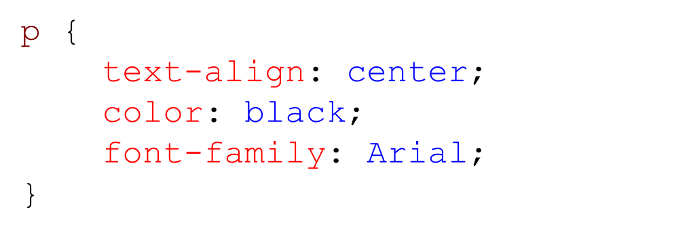
任务咨询
CSS语法
如果要定义不止一个声明，则需要用分号将每个声明分开。
在书写的时候可以每行只描述一个属性，以便使样式定义的可读性更强。
ADO.NET

Slide 11
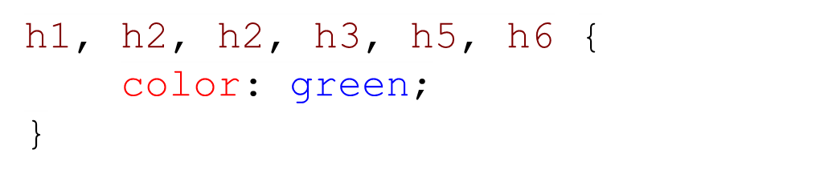
任务咨询
CSS语法
选择器的分组
可以对选择器进行分组，这样，被分组的选择器就可以分享相同的声明，用逗号将需要分组的选择器分开。
在上面的例子中，对所有的标题标签进行了分组。所有的标题元素都是绿色的。
ADO.NET

Slide 12
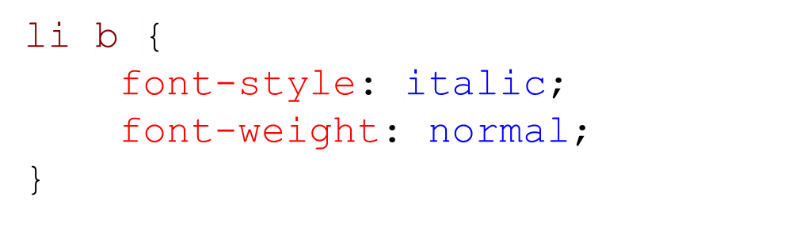
任务咨询
CSS语法
派生选择器
通过元素在其位置的上下文关系来定义样式，在 CSS中，通过这种方式来应用规则的选择器被称为派生选择器 。这样可以利用元素的上下文关系来应用或者避免某项规则。
选择 <li> 元素内部的所有 <b> 元素：
ADO.NET

Slide 13
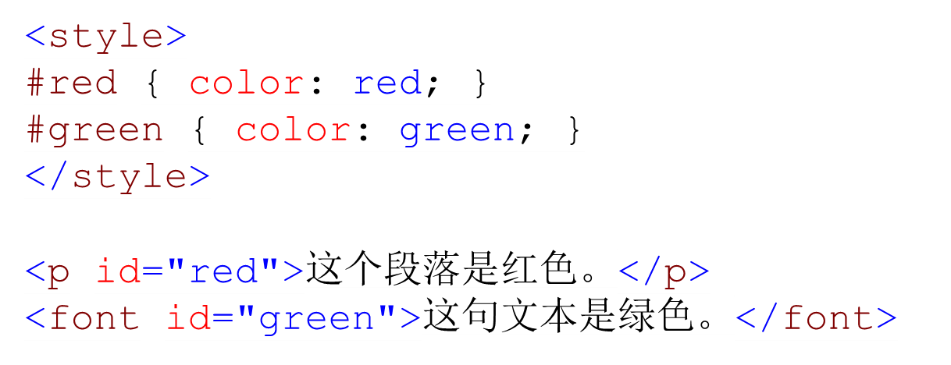
任务咨询
CSS语法
id选择器
id 选择器可以为标有特定id的HTML元素指定特定的样式。id 选择器以“#” 来定义。下面的两个id选择器，第一个可以定义元素的颜色为红色，第二个定义元素的颜色为绿色：
ADO.NET

Slide 14
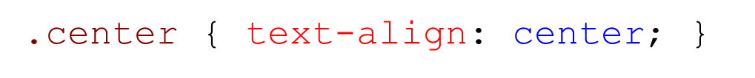
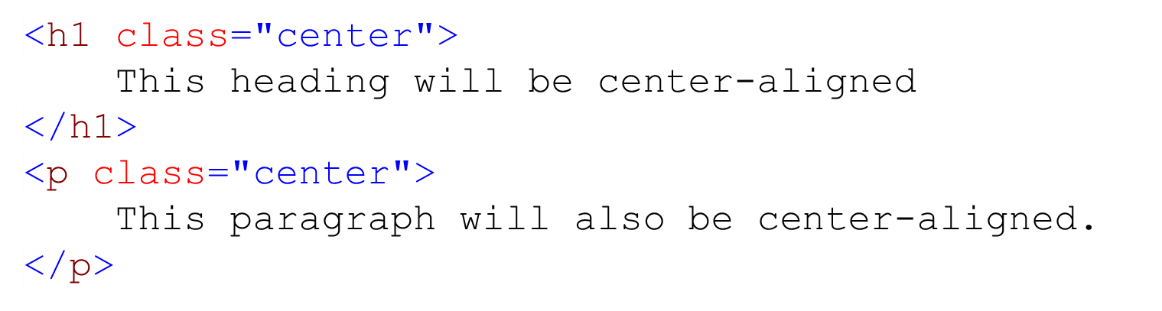
任务咨询
CSS语法
class选择器
在 CSS 中，类选择器以一个点号显示：
因此，所有拥有 center 类的HTML元素均为居中。
ADO.NET

Slide 15
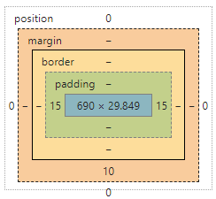
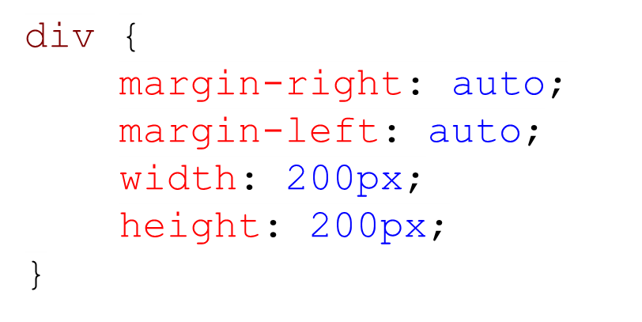
任务咨询
CSS语法
元素框的最内部分是实际的内容，直接包围内容的是内边距。内边距呈现了元素的背景。内边距的边缘是边框。边框以外是外边距，外边距默认是透明的，因此不会遮挡其后的任何元素。
最常用的是margin，用来调整控件之间的间距，或者使控件居中。
ADO.NET

Slide 16
任务咨询
Bootstrap
Bootstrap 是由 Twitter 的 Mark Otto 和 Jacob Thornton 开发的，用于快速开发 Web 应用程序和网站的前端框架。
Bootstrap 是基于 HTML、CSS、JAVASCRIPT 的前端框架。
移动设备优先：自 Bootstrap 3 起，框架包含了贯穿于整个库的移动设备优先的样式。
浏览器支持：所有的主流浏览器都支持 Bootstrap。
响应式设计：Bootstrap 的响应式 CSS 能够自适应于台式机、平板电脑和手机。
容易上手：只要您具备 HTML 和 CSS 的基础知识，您就可以开始学习 Bootstrap。
ADO.NET
Notes:
图书馆里面有很多div+css布局的书，有了bootstrap以后可以不用了。

Slide 17
任务咨询
Bootstrap的版本
目前Bootstrap的最新版本为v4.x。
在使用时，要特别注意版本！V4.x不会向下兼容v3.x。
ADO.NET
参考教程 http://www.runoob.com/bootstrap4/bootstrap4-tutorial.html
Notes:
图书馆里面有很多div+css布局的书，有了bootstrap以后可以不用了。

Slide 18
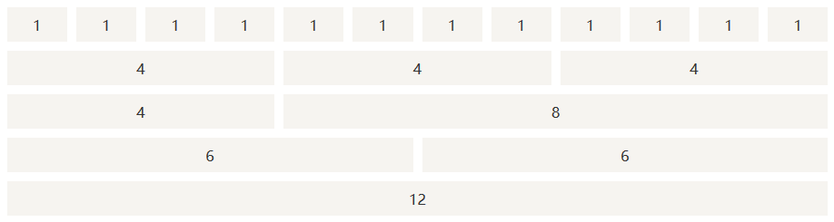
任务咨询
Bootstrap
栅格系统
ADO.NET
Notes:
详细讲解转到示例代码

Slide 19
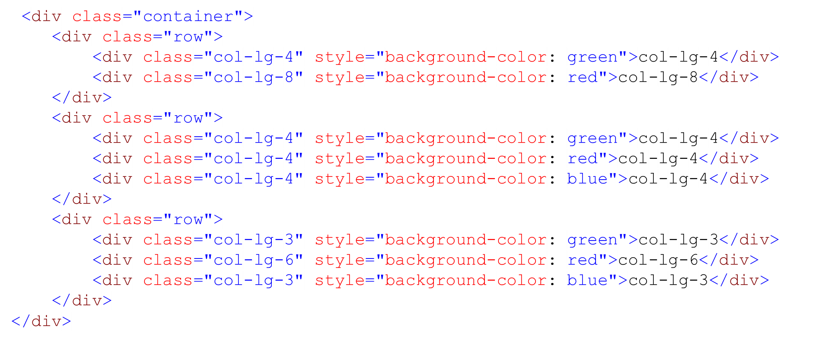
任务咨询
Bootstrap
第一层div的class必然是container或container-fluid
第二层div的class必然是row
第三层div的class必然是col-*
栅格系统
ADO.NET
Notes:
详细讲解转到示例代码

Slide 20
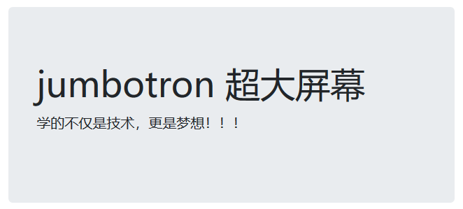
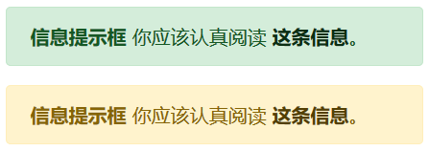
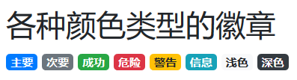
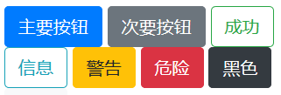
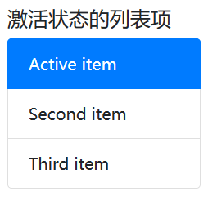
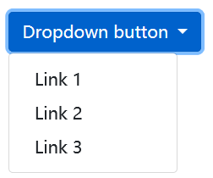


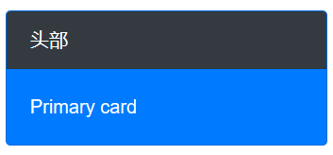

任务咨询
Bootstrap定义的基本控件
ADO.NET
Notes:
详细讲解转到示例代码

Slide 21
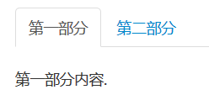

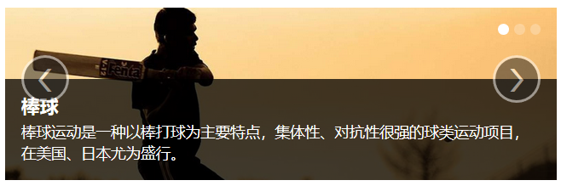
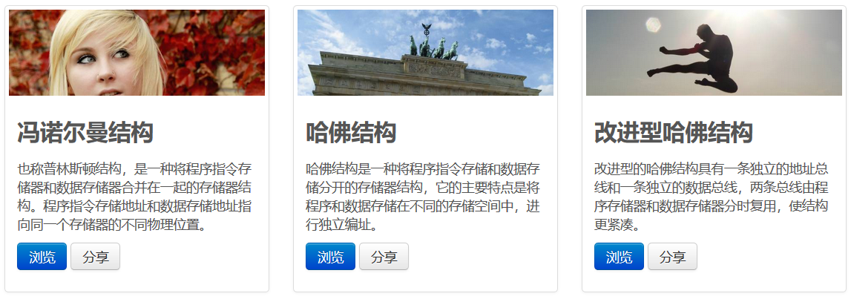


任务咨询
Bootstrap可视化布局工具layoutit
导航栏
切换卡
提示框
ADO.NET
轮换图
预览列表
分页卡
面包导航

Slide 22

本节课回顾
了解了CSS的基本语法，不懂的地方查询W3C手册
调整CSS最快的办法，是用Chrome浏览器的开发者工具
了解了一种新技术Bootstrap，采用它来设计页面常见的控件，完成页面的自适应布局
ADO.NET

